Slide 1


Simulação de Elaboração de Projeto Industrial
(Roteiro Simplificado)
WEBINAR Industrialização com Matéria-Prima Regional na Amazônia Ocidental e Amapá

Slide 2

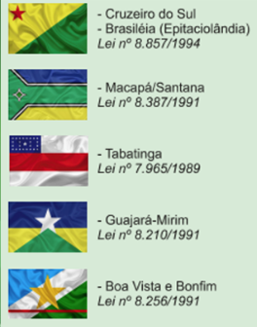
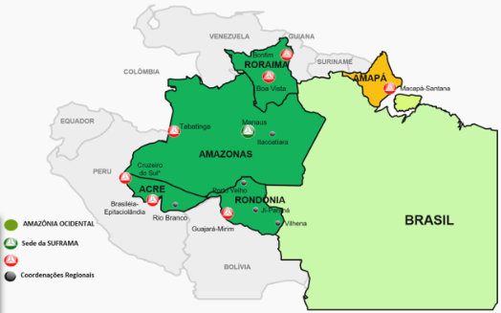
Áreas de atuação da Suframa

Slide 3
Regra Geral
Qualquer produto proveniente de um processo de industrialização dentro das delimitações geográficas de atuação da Suframa é passível de usufruir de incentivos gerados pelo uso de matéria-prima regional.
Exceto se trate dos seguintes produtos (comum a todas as áreas):
Armas;
Munições;
Fumo;
Exceto se trate dos seguintes produtos (não aplicável a Boa Vista e Bonfim/RR):
Bebidas alcóolicas;
Automóveis de passageiros;
Produtos de perfumaria ou de toucador; e
Preparados e preparações cosméticas (salvo os classificados nas posições 33.03 a 33.07 da TIPI)

Slide 4

Roteiro de Projeto Técnico Econômico Simplificado – Zona Franca Verde

Slide 5
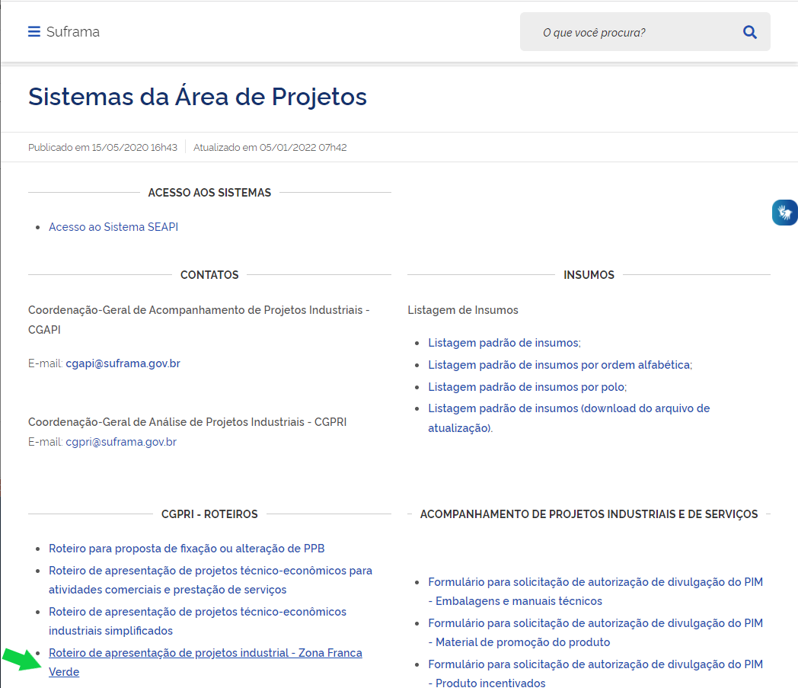
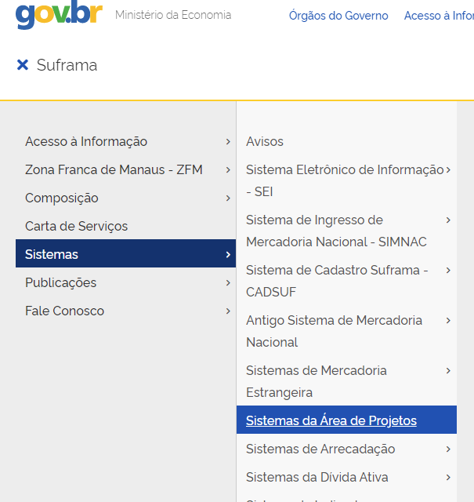
Disponibilização no site da Suframa
Link: Roteiro Simplificado​
www.gov.br/suframa/pt-br/sistemas/area-projeto

Slide 6
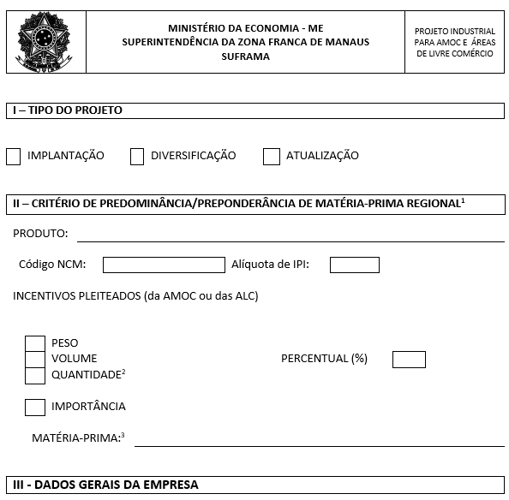
Estrutura do Projeto
Possui os seguintes tópicos:
I - Tipo do Projeto
II - Critério de Predominância/ Preponderância de Matéria-Prima Regional
III - Dados Gerais da Empresa
IV - Aspectos Técnicos
V - Aspectos Econômicos
VI - Indicadores Econômicos
Memórias de cálculo

Slide 7
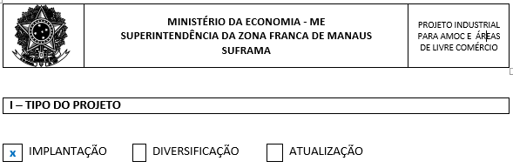
I - Tipo de Projeto
quando for o primeiro projeto apresentado à SUFRAMA
para novos produtos
para adequações nos projetos já aprovados

Slide 8
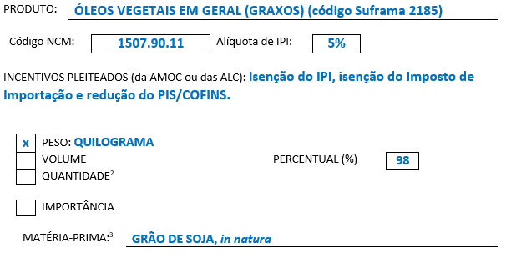
II - Critério de Predominância/Preponderância de MPR
A nomenclatura e o código padrão Suframa do produto podem ser consultados no site da Suframa/sistemas/área-projeto
Diferencial para ALCs: alíquota diferenciada e crédito de PIS e COFINS, conforme:
Lei nº 10.637/02, art. 2º, § 4º e art. 3º, § 12
Lei nº 10.833/03, art. 2º, § 5º e art. 3º, § 17
Lei nº 11.945/09
Observar para que a unidade de medida adotada seja dos insumos que irão compor o produto
Obs. 1. Os % de peso, volume e quantidade devem ser calculados levando-se em consideração apenas as matérias-primas.
Obs. 2. Em outras unidades previstas no Sistema Internacional de Unidades, conforme disposto no § 4º do Art. 1º da Resolução CAS nº 1/2016, se não for possível utilizar as unidades de volume ou peso.
Obs. 3. Além de relacionar a matéria-prima, descrever as razões pelas quais é considerada indispensável para dar a característica essencial ao produto final, e que sua ausência ou substituição por outra matéria-prima lhe conferir natureza diversa.

Slide 9
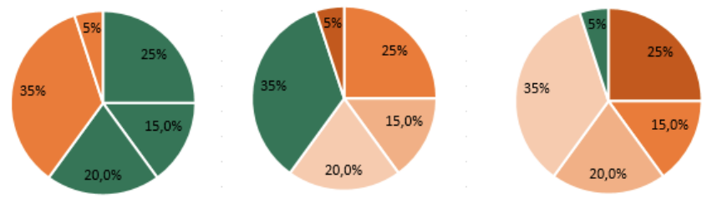
Lembrete
O incentivo é restrito aos produtos que apresentem em sua composição final preponderância de matéria-prima de origem regional (estados da Amazônia Ocidental e Amapá).
VOLUME QUANTIDADE PESO
Preponderância Absoluta
> 50% na composição final
Preponderância Relativa
> a participação de qq outra MP
Preponderância por Importância
Não Regional Regional

Slide 10
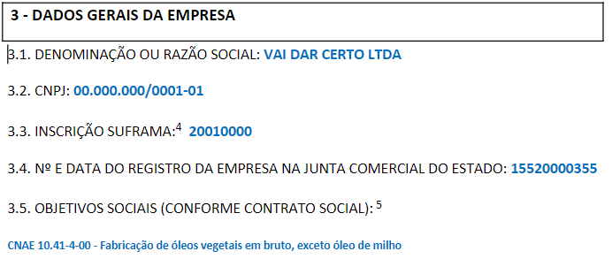
III – Dados Gerais da empresa
Obs. 4. Informar apenas quando se tratar de empresa com projeto de implantação já aprovado.
Obs. 5. O(s) produto(s) a ser(em) industrializado(s) deve(m) estar contemplado(s) nos objetivos sociais da empresa

Slide 11
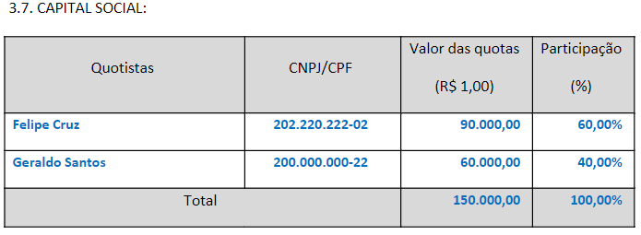
III – Dados Gerais da empresa

Slide 12
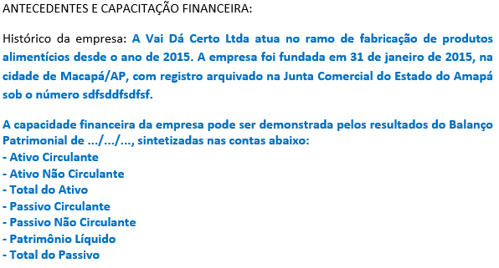
III – Dados Gerais da empresa
Histórico da empresa, com informações de sua criação, atuação no ramo do projeto ou simular, se for o caso, e dados de registro no órgão competente e últimas alterações.
Dados das principais contas do Balanço Patrimonial vigente, para fins de averiguação da capacidade financeira, que pode ser substituído pelo balanço ou balancete de abertura, nos caso de empresa recém-constituídas.
Caso se trate de projeto de atualização e diversificação, deve ser informado o ato aprobatório do projeto de implantação e respectivas linhas aprovadas.

Slide 13
IV – Aspectos Técnicos
Caracterização e/ou especificação técnica do produto
Descrição das fases do Processo Produtivo do(s) Produto(s)
Necessidade Materiais
Necessidade Máquinas e Equipamentos
Taxa do dólar utilizada
Mão de Obra
Benefícios Sociais aos trabalhadores
Programa Anual de produção
Comercialização da produção (%)

Slide 14
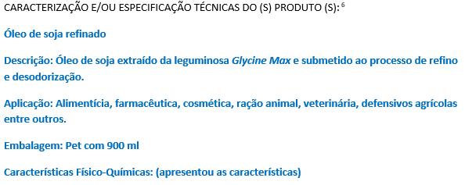
IV - Aspectos Técnicos
Obs. 6: Para produtos de amplo conhecimento, relacionar apenas suas especificações técnicas

Slide 15
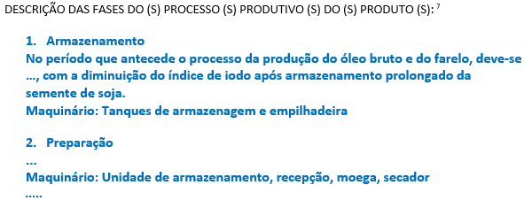
IV – Aspectos Técnicos
Obs. 7. Para produtos de perfumaria e de toucador, preparados e preparações cosméticas, industrializados nas Áreas de Livre Comércio – ALCs de que tratam o Decreto nº 8.597/2015, deverá ser observado o disposto no anexo X do Decreto nº 783, de 25 de março de 1993, e na PI MDIC/MCT nº 842/2007, que fixam, respectivamente, (i) o Processo Produtivo Básico para esses produtos e (ii) as participações em valor agregado local e as quantidades mínimas de utilização de insumos regionais a serem neles empregados.

Slide 16
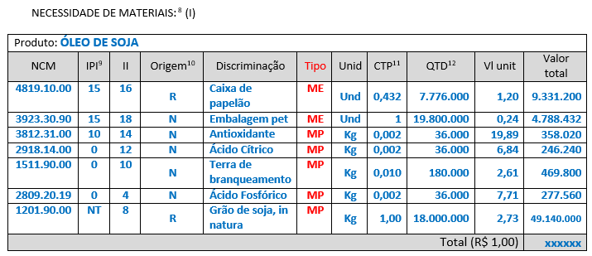
IV – Aspectos Técnicos
Sugere-se que seja acrescentada a coluna “Tipo”, para esclarecimento quanto ao tipo de insumo:
MP – matéria-prima
MS – material secundário
ME – material de embalagem
Obs. 8. Insumos que entram na composição do (s) produto (s). Havendo mais de um produto, apresentar tabelas de necessidades de materiais separados.
Obs. 9. Alíquota de IPI
Obs. 10. Coluna Origem, deve ser preenchido com: (R) – regional, (N) – Nacional, exceto regional e (I) – importado.
Obs. 11. CTP = Coeficiente Técnico de Produção (quantidade necessária para produzir uma unidade do produto)
Obs. 12. Quantidade

Slide 17

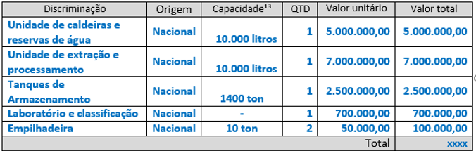
IV – Aspectos Técnicos
Obs. 13. Coluna Capacidade deve ser preenchida quando aplicável;
Obs. 14. Taxa de dólar utilizada na conversão de moeda americana em moeda nacional nas aquisições de insumos e bens de capital de origem importada.

Slide 18
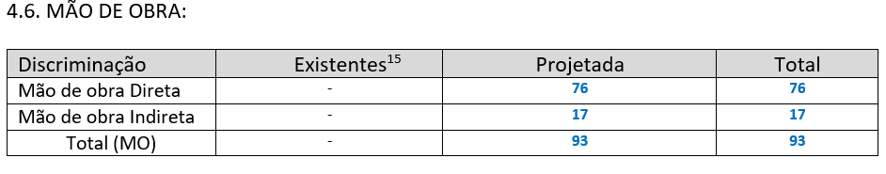
IV – Aspectos Técnicos
Quantidade projetada ano 1
Quantidade total ano 1
Obs. 15. Para projeto de Atualização e Diversificação

Slide 19
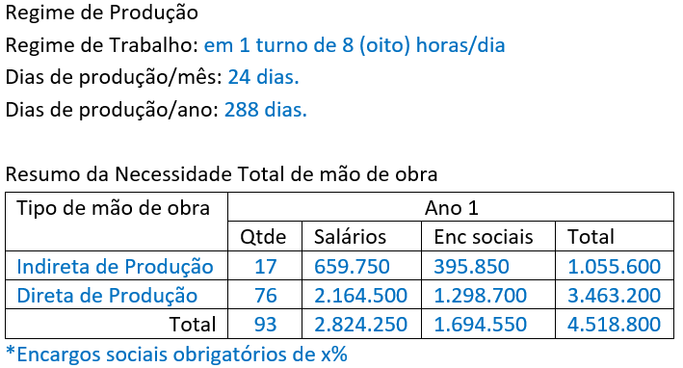
Memória de cálculo
Item 4.6 – Necessidade de mão de obra
Encargos Sociais: 60%

Slide 20
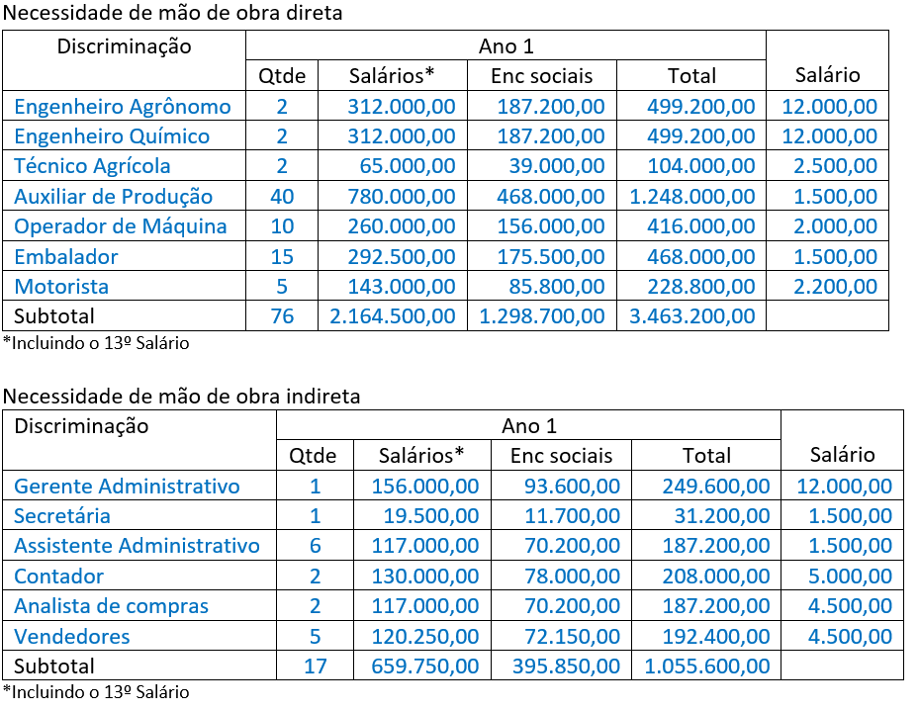
Memória de cálculo
Item 4.6 – Detalhamento da mão de obra direta e indireta

Slide 21
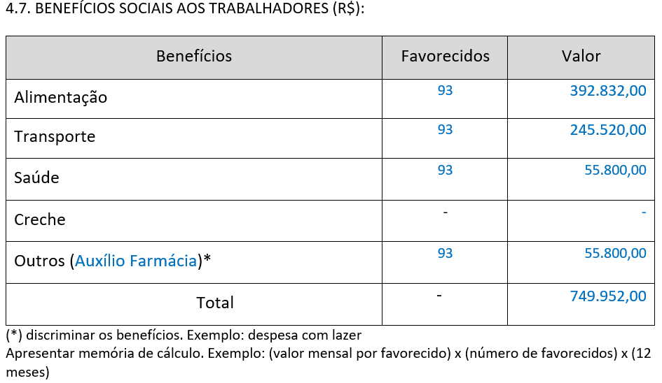
IV – Aspectos Técnicos

Slide 22
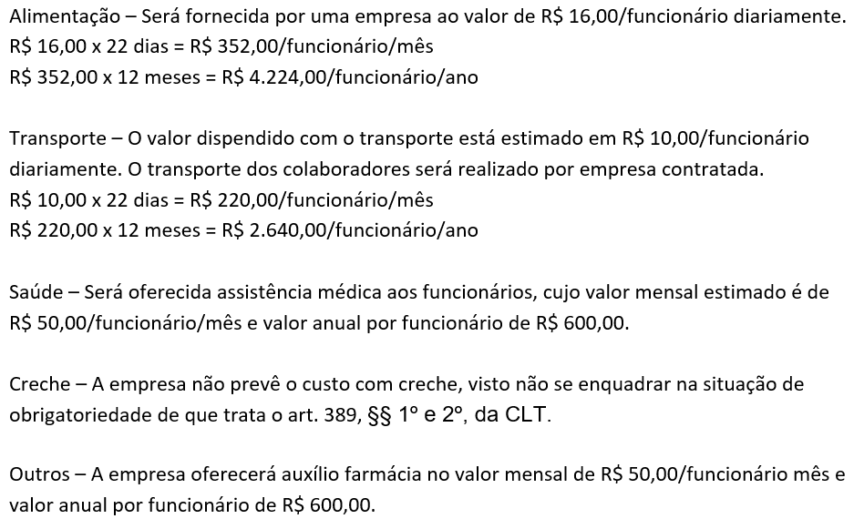
Memória de cálculo
Item 4.7 – Benefícios sociais

Slide 23
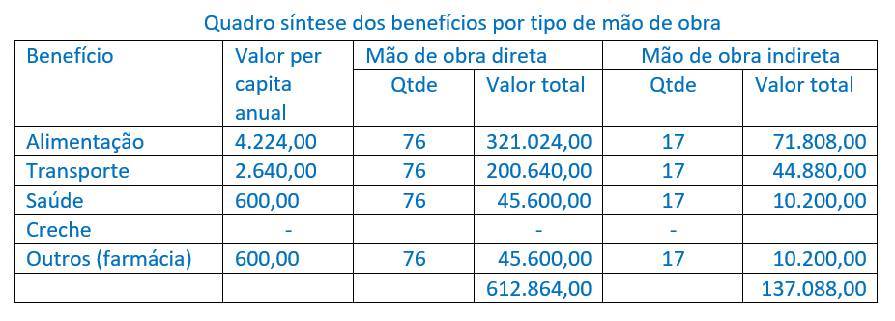
Memória de cálculo
Item 4.7 – Benefícios sociais

Slide 24
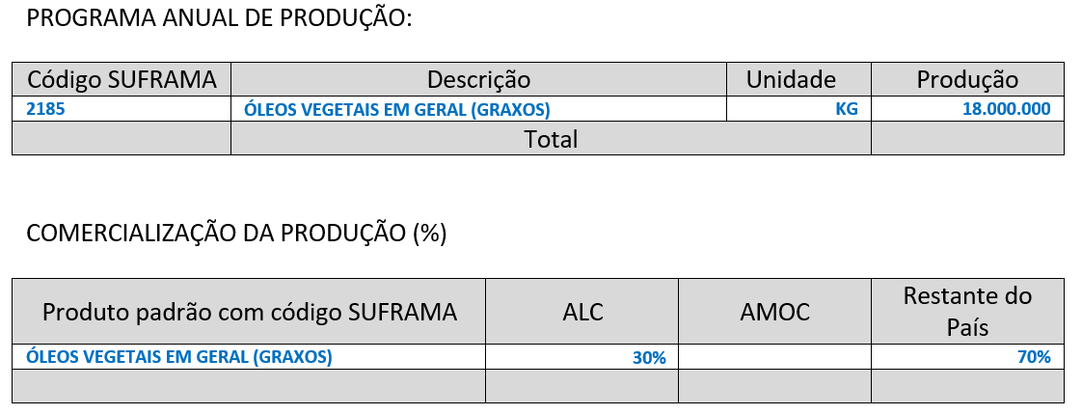
IV – Aspectos Técnicos

Slide 25
V – Aspectos Econômicos
Receita
Custos
Demonstração de Resultados
Investimentos
Composição do Capital Fixo e de Giro, projetados

Slide 26
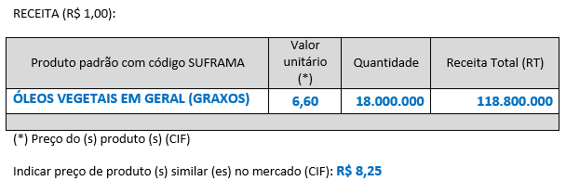
V – Aspectos Econômicos

Slide 27
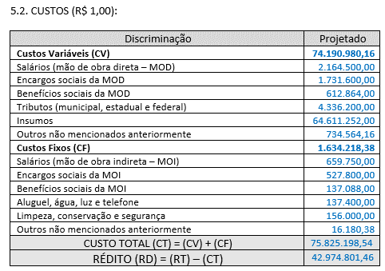
V – Aspectos Econômicos
Incluir uma linha para os custos com insumos

Slide 28
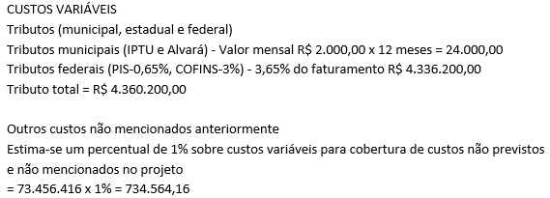
Memória de cálculo
Custos Variáveis

Slide 29
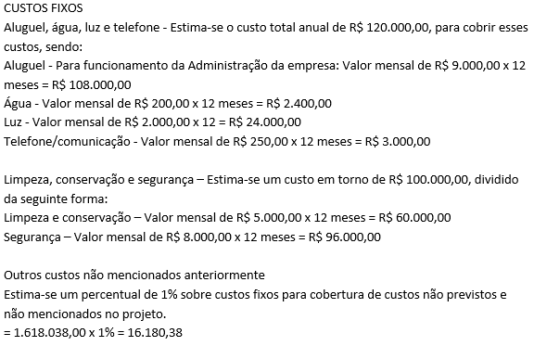
Memória de cálculo
Custos Fixos

Slide 30
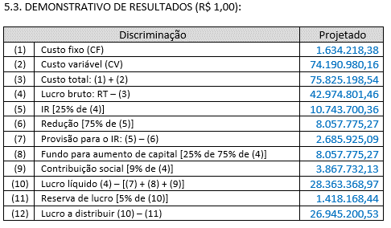
V – Aspectos Econômicos

Slide 31
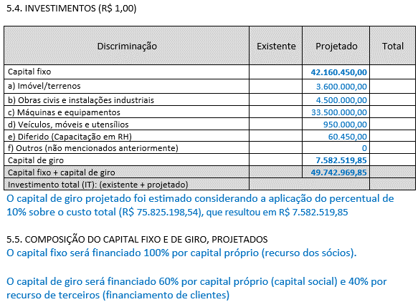
V – Aspectos Econômicos
Para projetos de atualização e diversificação
O valor deve ser o mesmo informado no quadro Necessidade de Máquinas e equipamentos (item 4.4 do roteiro)
Ao informar investimento do tipo outros, deve-se detalhar o que compõe essa rubrica
Discriminar as fontes de financiamento do investimento fixo e do capital de giro projetados, indicando os respectivos percentuais.

Slide 32
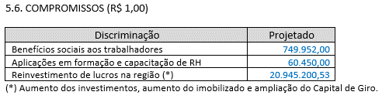
V – Aspectos Econômicos
Informar memória de cálculo
Observar que esse valor deve ser igual ou inferior ao valor apurado como Lucro a Distribuir (item 5.3, linha 12)

Slide 33
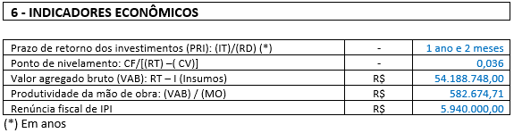
VI – Indicadores Econômicos
Apresentar a memória de cálculo da expectativa de renúncia fiscal de IPI do projeto:
  Alíquota de IPI: 5%
  RT (Receita Total): R$ 118.800.000,00
  Isenção de IPI (RT x alíquota): R$ 5.940.000,00

Slide 34
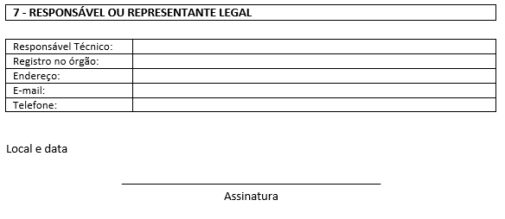
7 – Responsável ou Representante Legal

Slide 35
Análise do Projeto técnico-econômico

Slide 36
Os insumos listados pertencem ao(s) produto(s)?
A discriminação qualitativa e quantitativa da mão de obra apresentada está coerente com as máquinas e equipamentos, processos produtivos e programa de produção?
A capacidade das máquinas comporta os volumes de produção projetados?
O capital social é compatível com os investimentos previstos?
Os dados apresentados pelos sócios indicam que possuem capacidade financeira para investimento direto no empreendimento e alavancagem de recursos de terceiros?
Os dados referentes ao contrato ou estatuto social foram fornecidos (data da constituição, alterações lavradas, datas de registro no órgão de comércio respectivo) ?

Slide 37
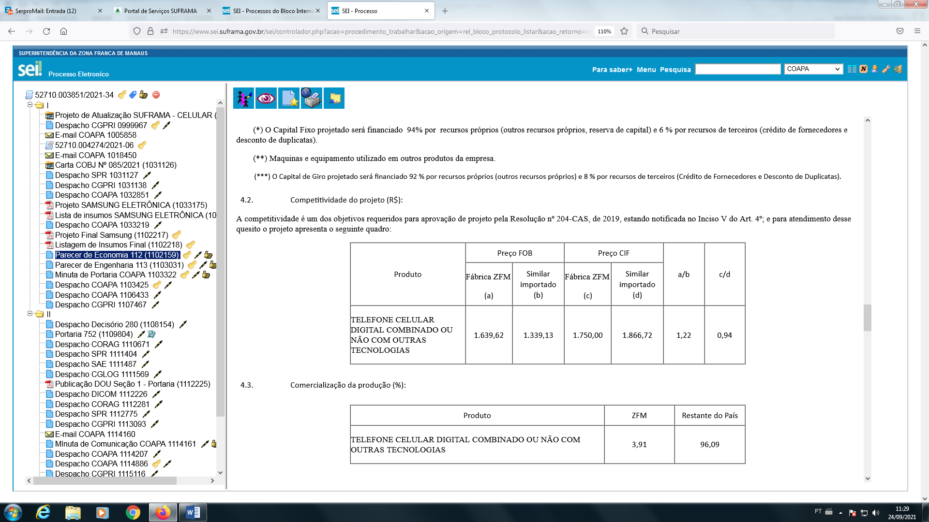
As alíquotas de II e IPI apresentadas no projeto estão compatíveis com o tipo de produto?
O produto apresenta competitividade?

Slide 38
Os dados relativos a demanda e oferta do produto apresentados no estudo de mercado estão consistentes?
Foram apresentadas as fontes das informações no estudo de mercado e estas são dignas de consideração?
A oferta apresentada no estudo de mercado considerou os concorrentes a nível regional e nacional ?
Os custos variáveis foram calculados e apropriados corretamente?
Há reinvestimento de lucros na região?
O ponto de equilíbrio apresenta-se consistente nos três anos projetados?

Slide 39
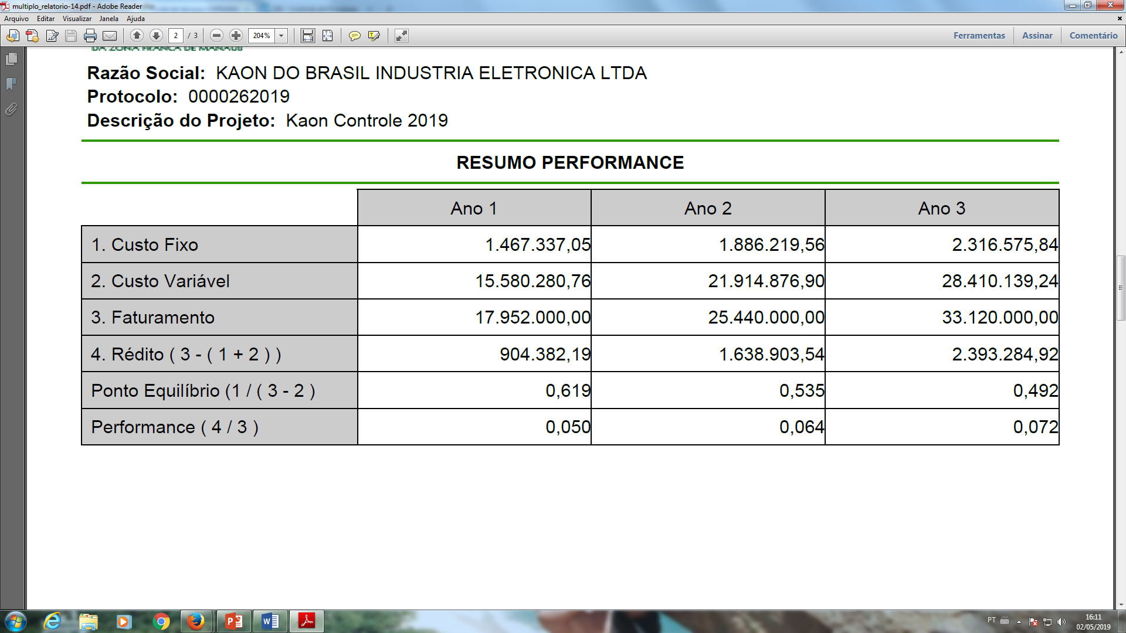
Ponto de equilíbrio: é a condição na qual o total de receitas de uma companhia é exatamente igual ao total de despesas. Nessa condição, tanto o lucro quanto o prejuízo são iguais a zero.

Slide 40
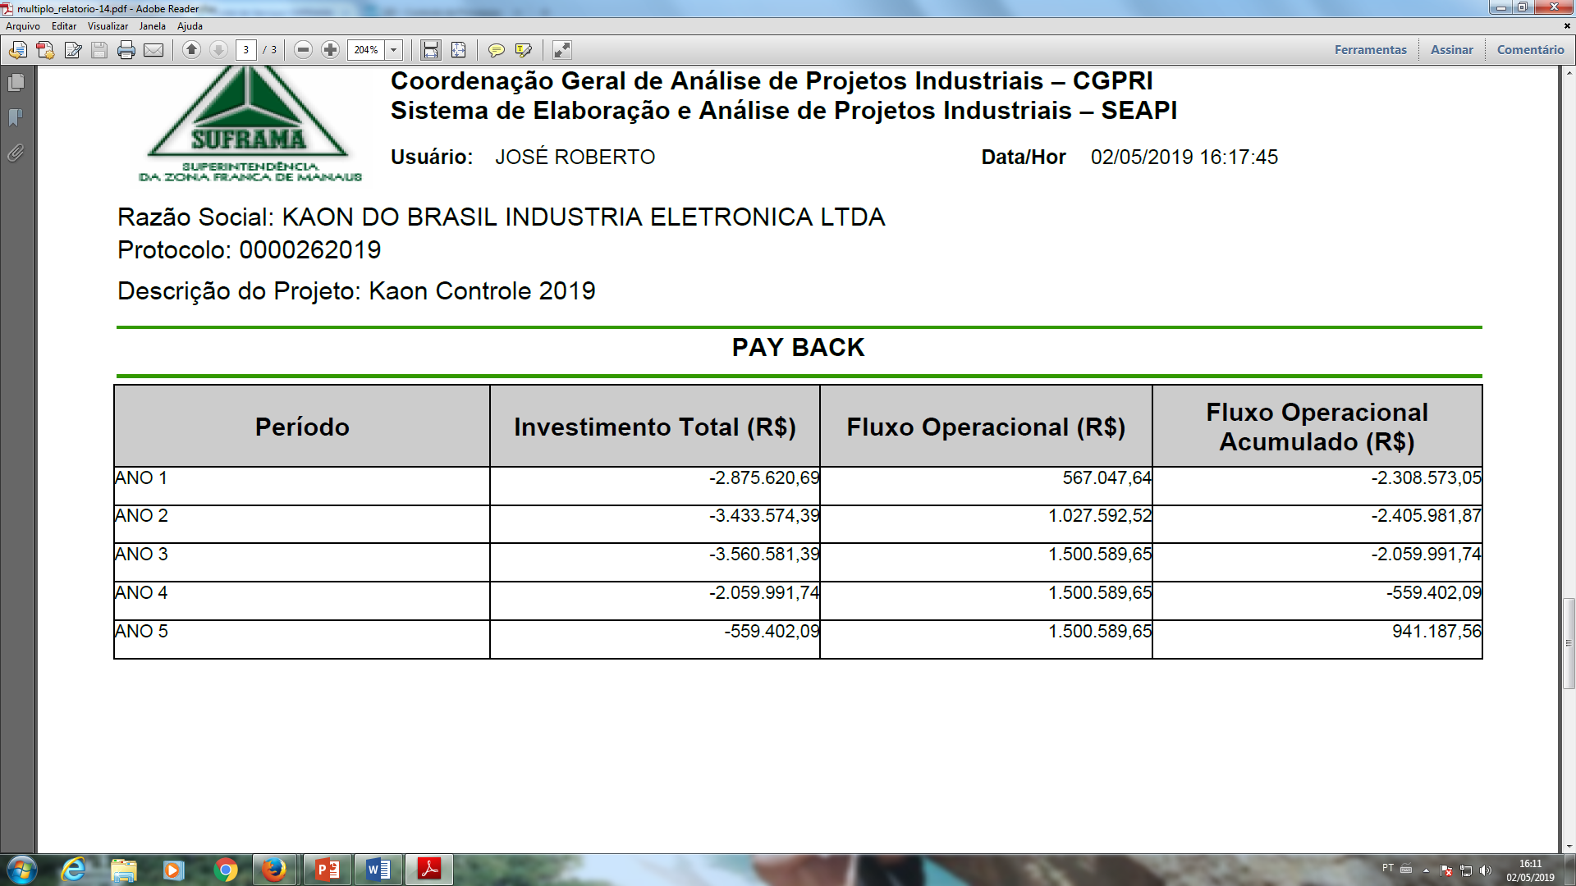
O Pay-Back apresenta-se consistente em relação ao projeto?

Slide 41
O projeto observa a média da expectativa de renúncia fiscal/empregado do subsetor industrial ao qual o empreendimento pertence, relativamente ao primeiro ano projetado?
PARÂMETROS DA METODOLOGIA DA RENÚNCIA FISCAL ASSOCIADA AOS EMPREGOS VINCULADOS AOS PROJETOS APROVADOS, CONFORME DETERMINA OS §§3º AO 6º, DO ART. 5º, DA RESOLUÇÃO CAS Nº 205/2021.

Slide 42
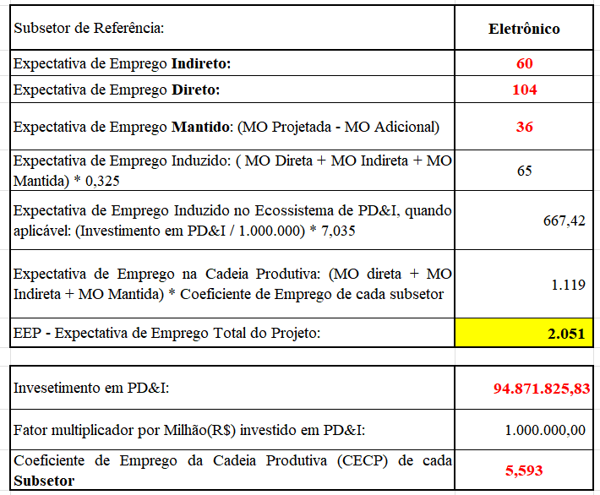

Slide 43
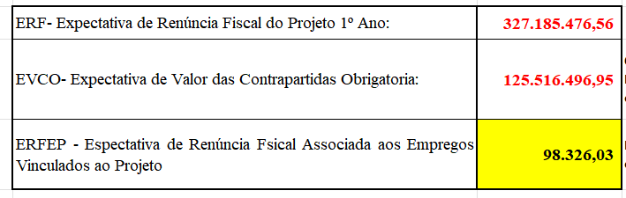
Média da expectativa de renúncia fiscal/empregado do subsetor: R$ 46.487,58

Slide 44
- O PTE e os documentos relacionados no roteiro de projeto devem ser destinados à Superintendência Adjunta de Projetos, que encaminhará o processo gerado para análise da Coordenação-Geral de Projetos Industriais.
- A entrega do projeto pode ser feita por:
Peticionado eletrônico - (https://www.gov.br/suframa/pt-br/sistemas/sei)
Presencialmente, nas unidades da Suframa
Após análise do projeto, os analistas da Suframa emitem os Pareceres Técnicos e submetem ao Superintendente da Suframa, que o encaminha para deliberação do Conselho de Administração da Suframa.

Slide 45
Agradecemos a atenção dos Senhores!

